Slide 1
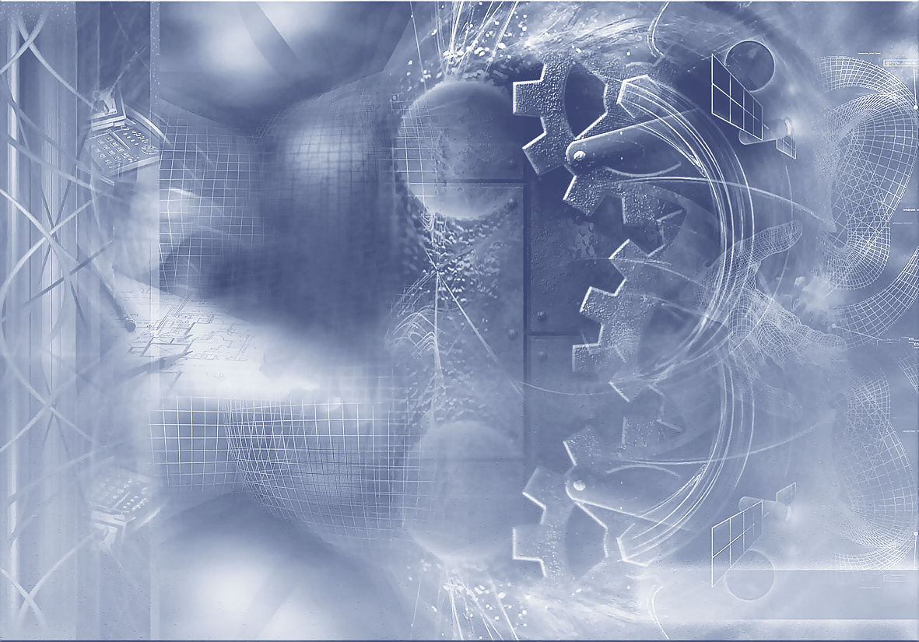

3.1.5
Реализация программы
технического перевооружения ОАО "ГосМКБ "Радуга"
им. А.Я. Березняка"

Slide 2
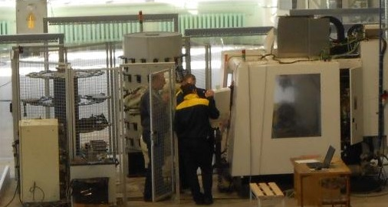
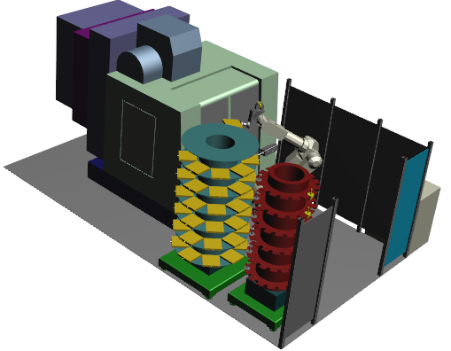
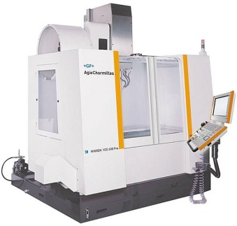
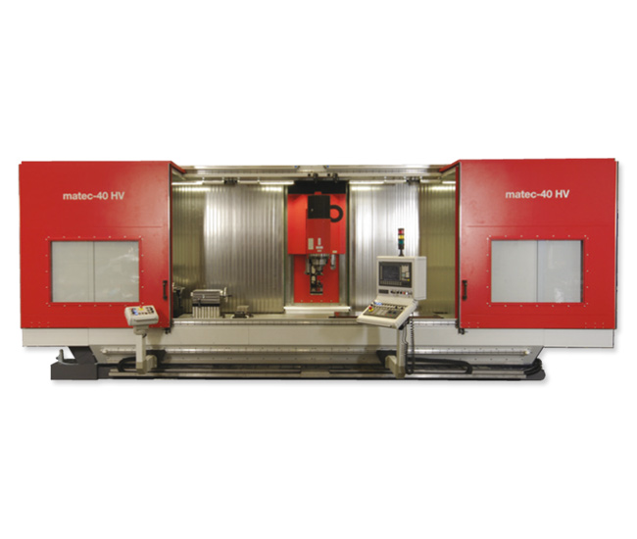
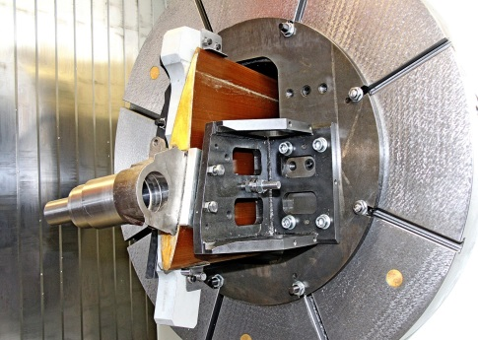
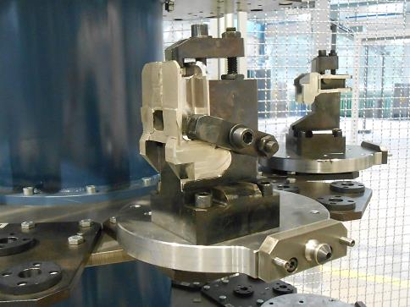
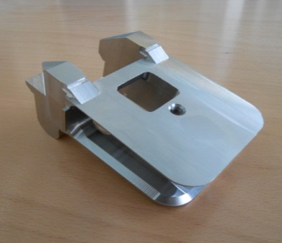
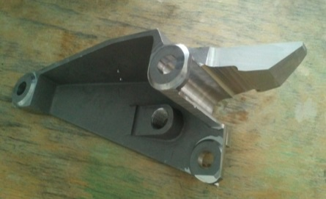
По итогам выполнения экспериментального проекта было рекомендовано к приобретению 19 едениц оборудования со средней загрузкой 0,9
Проектной группой, организованной из ведущих специалистов подразделений СОЛВЕР и специалистов ОАО «ГосМКБ «Радуга» в процессе реализации Проекта внедрения выполнены следующие работы:
технологическая подготовка производства по деталям-представителям
и сертификационным деталям
(разработка моделей деталей, операционных технологических
процессов обработки, спецификации на поставку
режущего инструмента и стандартной оснастки, разработка
эскизной конструкторской документации (КД) на
необходимую оригинальную технологическую оснастку и режущий инструмент,
изготовление оригинальной
технологической оснастки, разработка управляющих программ обработки деталей);
пуско-наладка и ввод оборудования в эксплуатацию;
подготовка специалистов ОАО «ГосМКБ «Радуга» в два этапа для сокращения сроков подготовки специалистов
предприятия:
Этап I – подготовка специалистов предприятия до поставки оборудования в Проектном центре г. Воронеж и на базе учебного центра КАМП;
Этап II – подготовка специалистов предприятия после поставки оборудования в рамках освоения создаваемой нормативной базы проекта;
внедрены новые технологические процессы изготовления деталей-представителей и сертификационных деталей;
№ п/п | № группы | Наименование детали | Оборудование | Расчетное Тшт.,мин.
1 | 1 | Лонжерон | Matec 40HV | 234
2 |  | Лонжерон |  | 234
3 | 2 | Консоль крыла | Matec 40HV | 504
4 |  | Консоль крыла |  | 504
5 | 3 | Кронштейн | Micron VCE600 | 87
6 |  | Кронштейн |  | 87
7 | 4 | Узел | Micron VCE600 | 179
8 |  | Узел |  | 179

Slide 3
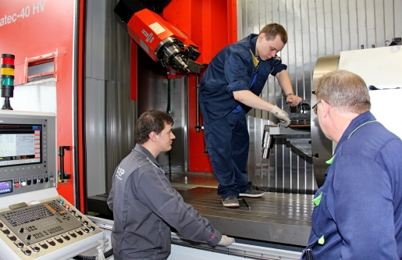
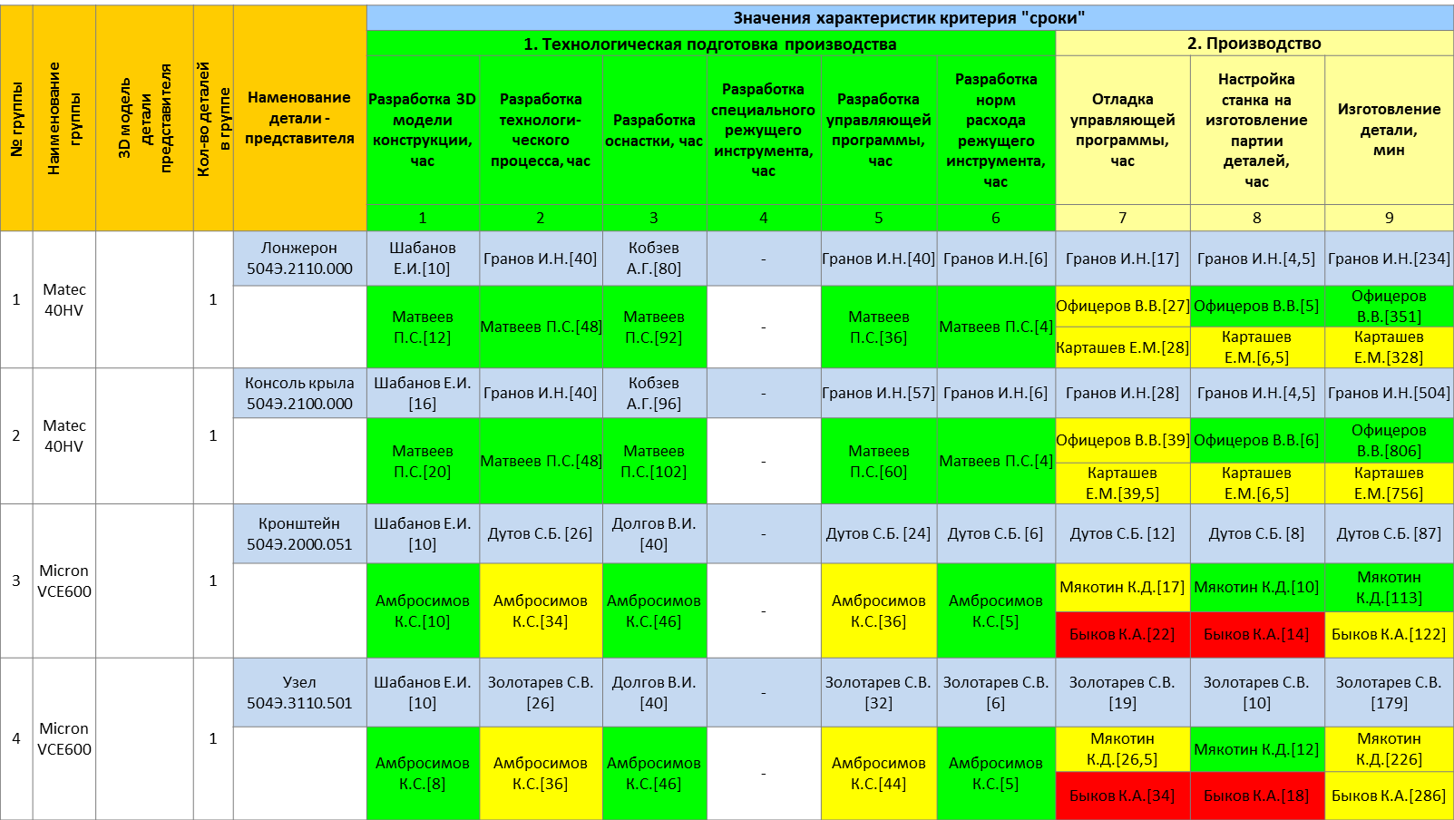
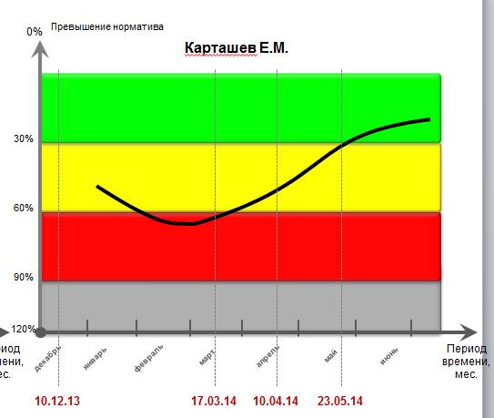
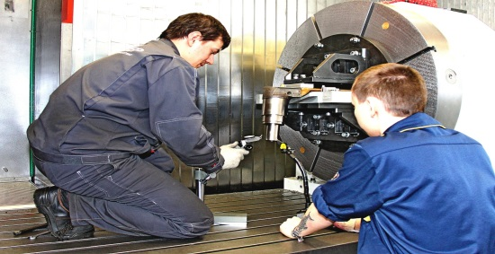
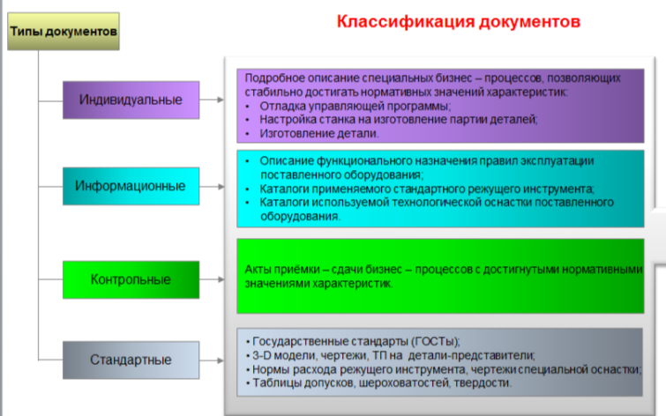
проведено обучение специалистов предприятия работе на интерактивных IMPAKT–киосках, а также методам
поддержания актуальной нормативной базы;
проведен технико-экономический анализ эффективности внедрения новых производственных процессов;
разработаны организационно-технические мероприятия по развитию подготовки производства и производства;
оформлена отчётная документация по Проекту внедрения.
№ п/п | Наименование детали | Оборудование | Существующее Тшт, мин. | Нормативное штучное время, мин. | Достигнутое штучное время, мин. | Коэффициент снижения трудоемкости достигнутый по штучному времени
1 | Лонжерон | Matec 40HV | 1140 | 234 | 234 | 4,9
2 | Лонжерон |  | 1140 | 234 | 234 | 4,9
3 | Консоль крыла | Matec 40HV | 4515 | 504 | 504 | 8.9
4 | Консоль крыла |  | 4515 | 504 | 504 | 8,9
5 | Кронштейн | Micron VCE600 | 1046 | 87 | 87 | 12,0
6 | Кронштейн |  | 1046 | 87 | 87 | 12,0
7 | Узел | Micron VCE600 | 341 | 179 | 179 | 1,9
8 | Узел |  | 341 | 179 | 179 | 1,9

Slide 4
Выводы
По результатам выполненных работ можно сделать вывод, что применение новых технологий, базирующихся на высокотехнологическом оборудовании с ЧПУ и высокопроизводительном инструменте, позволило достичь на предприятии ОАО «ГосМКБ «Радуга» цели Проекта внедрения – реализация программы технического перевооружения предприятия по осуществлению перехода к новым технологиям с созданием нормативной базы новых производственных процессов, системы документов информационно их поддерживающих с достижением запланированных производственных показателей, обеспечивающего решение следующих задач:
Повышение качества изделий за счет:
• устойчивой повторяемости размеров деталей;
• концентрации операций на одном станке, которая обеспечивает высокую стабильность и качество взаимного расположения поверхностей и конструктивных элементов деталей.
2. Сокращение циклов производства деталей за счет:
сокращения времени на обработку годовой программы деталей на 100 000 час, что обеспечивает рост годовой производительности труда в 10 раз.
сокращения количества технологических операций и, как следствие, времени межоперационной пролёживаемости;
подготовки инструмента вне станка и, как следствие, сокращения времени на межоперационную переналадку оборудования.
3. Сокращение затрат на производство за счет:
условного высвобождения оборудования в количестве 21 единица;
экономии электроэнергии на 1 600 000 руб.;
экономии по заработной плате основных рабочих на 17 000 000 руб.;
совершенствования технологии изготовления деталей на прогрессивном оборудовании на 81 000 000 руб.
Окупаемость капитальных затрат (через снижение технологической себестоимости изделий) в течение 2,2 года.

